Slide 1
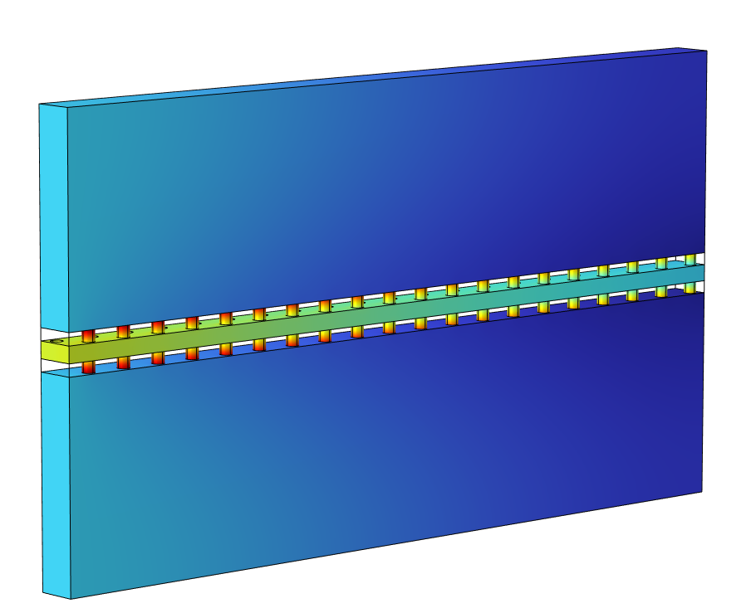
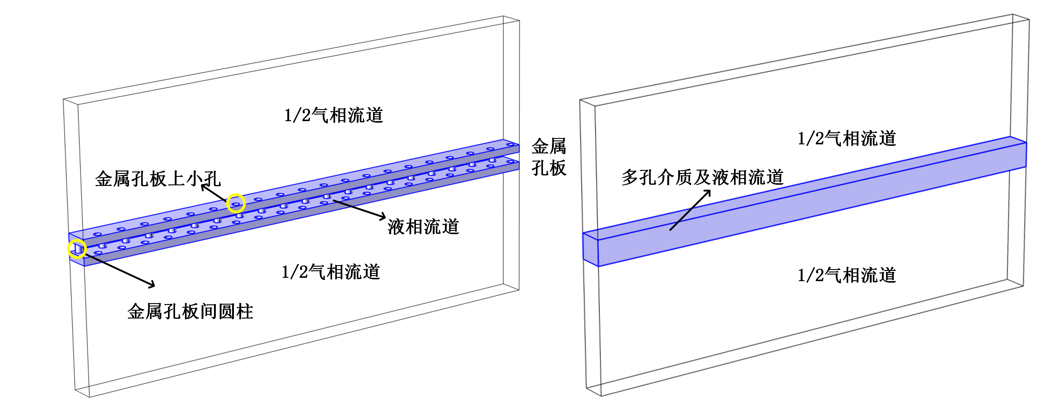

用于丙烷/丙烯混合物分离的两种微通道低温精馏结构的比较研究
本研究基于毛细力驱动的微通道精馏装置，建立了金属孔板结构及多孔介质结构两种微通道低温精馏装置结构，在 COMSOL Multiphysics® 软件中对发生在这两种结构中的丙烷/丙烯混合物分离过程进行模拟。根据模拟结果对两种结构进行比较分析，为微通道精馏装置的结构设计及优化提供参考及选择依据。
徐艺凡¹, 王舟², 巨永林¹ , 刘锴³
1. 机械与动力工程学院，上海交通大学，上海，中国。
2. 物理与天文学院，上海交通大学，上海，中国。
3. 万气精仪气体精仪气体设备有限公司，苏州，中国。
摘要
在精馏过程中使用微通道结构能够显著提高分离效率、降低精馏系统尺寸。本文基于毛细力驱动的微通道精馏装置，建立了金属孔板结构及多孔介质结构两种微通道低温精馏装置结构，并在 COMSOL Multiphysics® 软件中建立了使用上述两种结构对丙烷/丙烯混合物进行分离的传热、传质及流动的多物理场耦合模型。模型通过化学模块描述不同温度、压力和浓度下的混合物物性，并基于 Maxwell-Stefan 模型及双组分系统传质经验关联式，使用浓物质传递模块获得气相和液相内部及气液相界面处传质特性，以实现对丙烯/丙烷两相流在微通道精馏设备内相变传热和精馏传质过程的模拟，获得微通道精馏装置中速度、温度、压力及丙烷浓度分数的分布及变化情况。研究结果表明，多孔介质结构的分离效果相较于采用金属孔板的结构更好。重组分丙烷在多孔介质结构液相流道出口处的摩尔分数为1.20%，高于金属孔板结构0.12%，总传质量为金属孔板结构的2.49倍。
方法
金属孔板结构及多孔介质结构均能提供液体流动所需的毛细力，模拟延流动方向2 mm 长度的微通道精馏结构的丙烷/丙烯混合物分离过程。气液流道入口均为质量流量为3.27e-9 kg/s 的丙烷摩尔分数为1%的丙烷/丙烯混合物，入口压力170 kPa，液体入口温度为235 K，气体入口温度239 K。
使用 COMSOL Multiphysics® 软件中的热力学及化学体系模块计算不同摩尔分数混合物的物性参数，使用层流接口计算气液相通道内的速度场和压力分布，设置速度入口边界及压力出口边界，使用浓物质传递模块描述微通道精馏装置中的传质，设置流入和流出边界，在相界面处设置通量边界，并使用 Maxwell-Stefan 扩散模型计算气液相内部的扩散；使用流体传热接口计算温度场，设置边界热源模拟相界面处相变放热。
图1. 金属孔板等效结构（左）及多孔介质等效结构（右）几何模型
结果
模拟结果显示，金属孔板等效结构液相流道最大压差为5.49 Pa，多孔介质液相流道最大压差为59.36 Pa，气相通道最大压差均小于0.01 Pa。
通过2 mm 的精馏段，多孔介质结构的分离效果相较于采用金属孔板的结构更好。金属孔板结构及多孔介质结构的液相出口平均丙烷摩尔分数分别为1.08%和1.20%，多孔介质结构模拟段丙烷总传质量为金属孔板结构的2.49倍。
优化金属孔板结构有望提高采用金属孔板结构的微通道精馏设备分离效果，提高多孔介质通道的传质系数能够进一步提高多孔介质结构的分离能力。
图2. 金属孔板结构（上）及多孔介质结构（下）模拟结果图
[1] Huang X, King D A, Zheng F, et al. Hydrodesulfurization of JP-8 fuel and its microchannel distillate using steam reformate[J]. Catalysis Today, 2008, 136(3):291-300.
[2] Lam K F, Sorensen E, Gavriilidis A. Review on gas–liquid separations in microchannel devices[J]. Chemical Engineering Research and Design, 2013, 91(10):1941-1953.
[3] Wootton R C R, Demello A J. Continuous laminar evaporation: Micron-scale distillation[J]. Chemical Communications, 2004, 4(3):266-267.

